Slide 1

XÂY DỰNG HỆ THỐNG KHÁM PHÁ THẾ GIỚI ĐỘNG VẬT HOANG DÃ
TRƯỜNG ĐẠI HỌC THỦY LỢI
KHOA CÔNG NGHỆ THÔNG TIN
ĐỒ ÁN TỐT NGHIỆP
SINH VIÊN: NGUYỄN ĐĂNG NHÂN
GIẢNG VIÊN HƯỚNG DẪN: THS. KIỀU TUẤN DŨNG

Slide 2
MỤC LỤC
01
02
03
04
TỔNG QUAN ĐỀ TÀI
KIẾN TRÚC HỆ THỐNG
XÂY DỰNG HỆ THỐNG
KẾT QUẢ VÀ HƯỚNG PHÁT TRIỂN

Slide 3
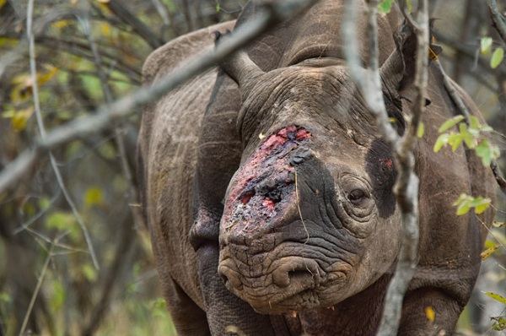
TỔNG QUAN ĐỀ TÀI
Lý do chọn đề tài:
Nạn săn bắn trái phép động vật hoang dã.
Quan sát động vật đời thực nhưng sẽ gặp một số hạn chế
Tra cứu thông tin và xem video về động vật trên internet còn hạn chế .
Thiếu sân chơi trao đổi , học hỏi kiến thức.
Mục tiêu của đề tài:
Tạo một hệ thống khám phá thế giới động vật giao diện thân thiện và trực quan.Một diễn đàn trao đổi và nâng cao kiến thức về động vật.

Slide 4


TỔNG QUAN ĐỀ TÀI
Mô tả bài toán
- Người dùng :
Xem đặc điểm, chi tiết động vật, bài blog, bài viết diễn đàn
Tìm kiếm động vật với các đặc điểm
Tương tác với các bài viết diễn đàn
Chơi các trò chơi trắc nghiệm về động vật
Đổi các phần quà tặng
- Quản trị viên :
Quản lý động vật
Quản lý người dùng
Quản lý diễn đàn

Slide 5





KIẾN TRÚC HỆ THỐNG
MÔ HÌNH ỨNG DỤNG VÀ CÔNG NGHỆ SỬ DỤNG
SERVER-SIDE
PHP (LARAVEL)
CLIENT-SIDE
HTML
CSS
JavaScript
MYSQL
DATABASE

Slide 6
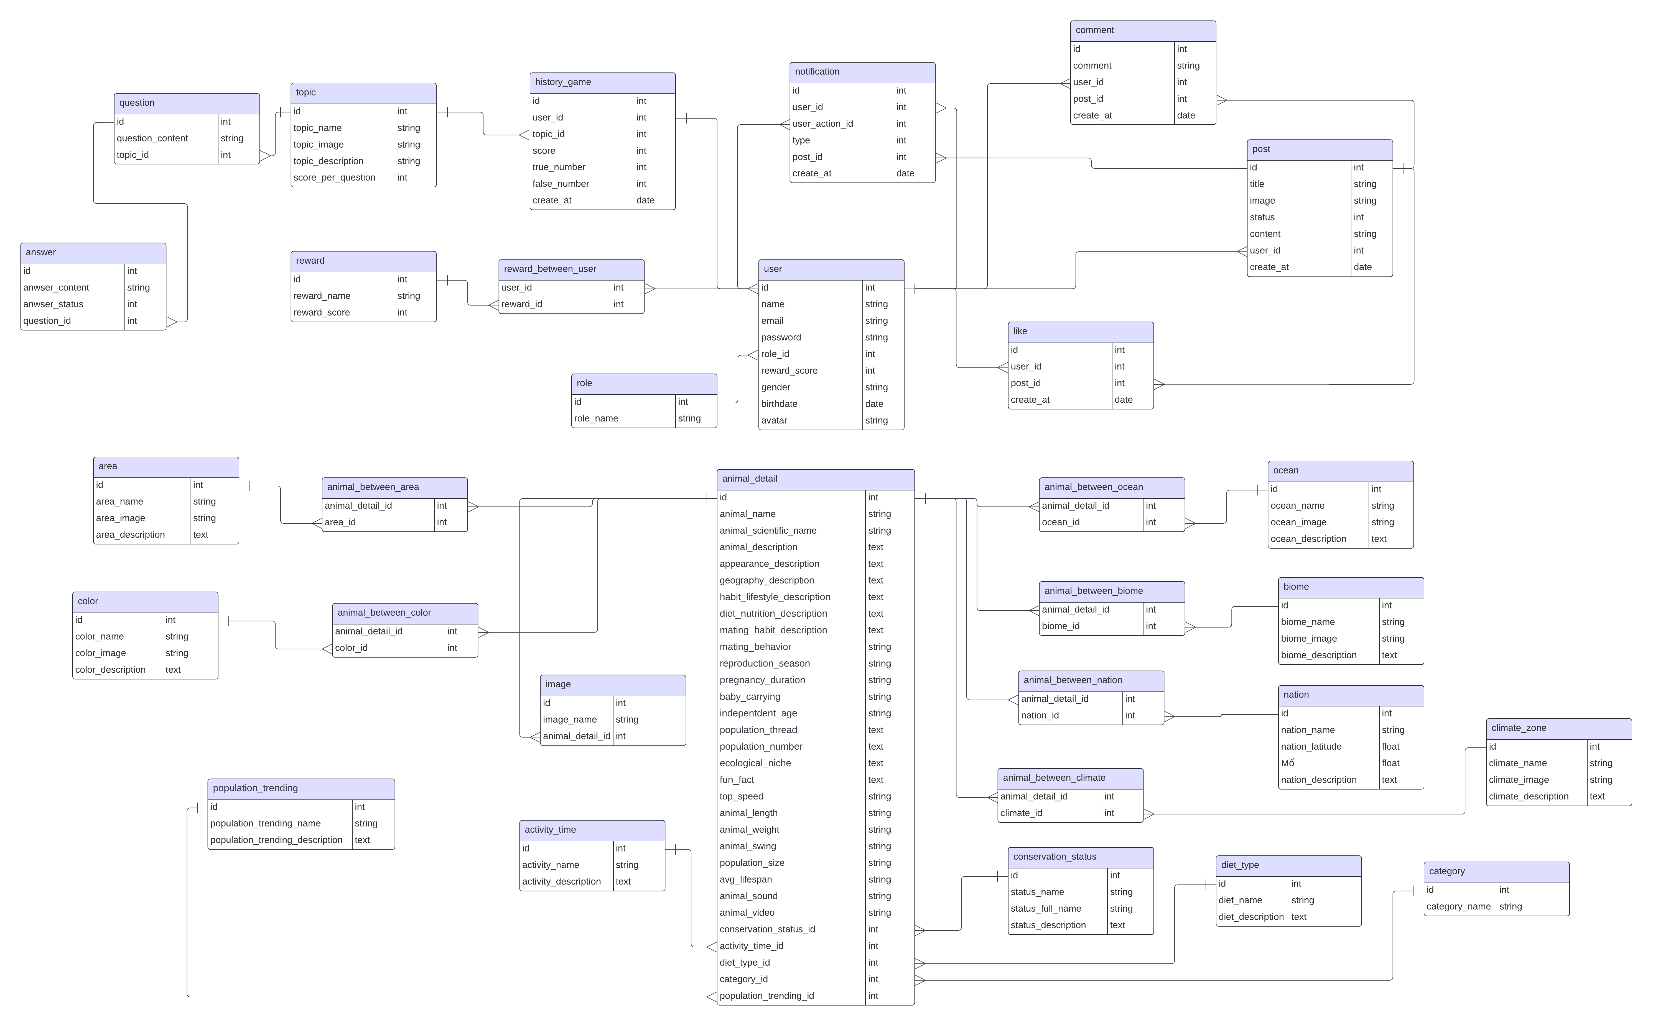
XÂY DỰNG HỆ THỐNG
Biểu đồ ERD (Entity-Relationship Diagram)

Slide 7
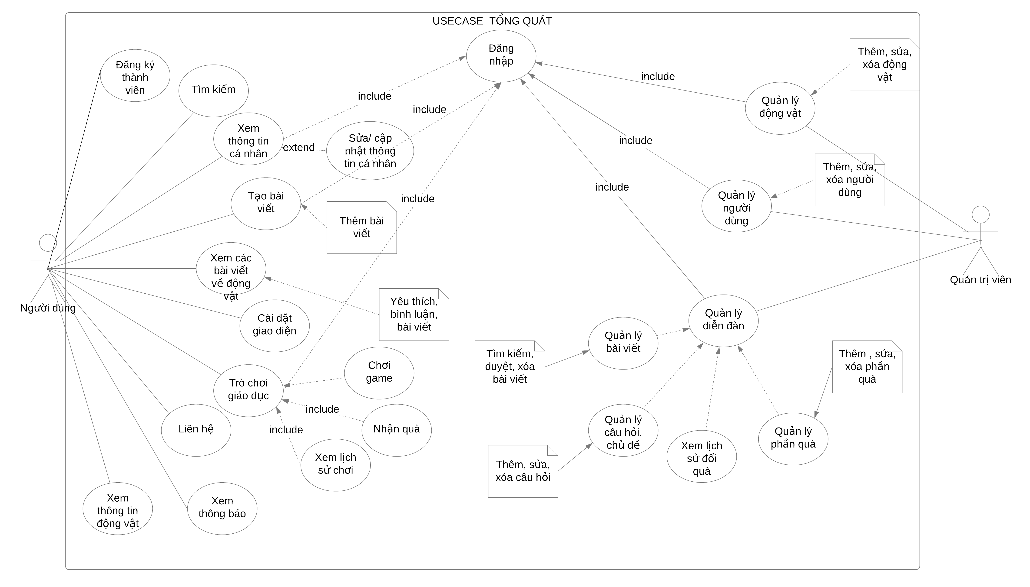
XÂY DỰNG HỆ THỐNG
Biểu đồ Use Case tổng quát

Slide 8
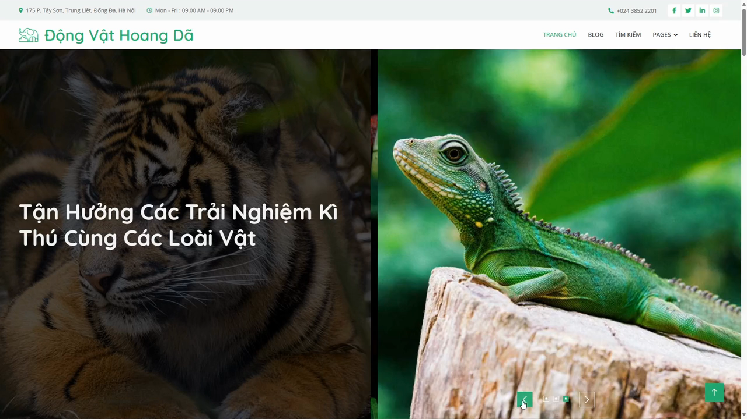
XÂY DỰNG HỆ THỐNG

Slide 9
KẾT QUẢ VÀ HƯỚNG PHÁT TRIỂN
- Đạt được :
Cung cấp thông tin về động vật, môi trường sống, hình ảnh và video.
Tính năng tra cứu, phân loại và bài viết chuyên sâu.
Diễn đàn sân chơi để người dùng trao đổi kiến thức.
Cơ sở dữ liệu tối ưu hóa, dễ quản lý và mở rộng.
Hệ thống sẽ trở thành nguồn tài nguyên nâng cao nhận thức về động vật hoang dã.
- Hướng phát triển :
Xây dựng chức năng hiển thị bản đồ động vật xung quanh người dùng theo thời gian thực.
Xây dựng thêm chức năng quyên góp để hỗ trợ tài chính cho các chương trình bảo tồn và các tổ chức bảo vệ động vật hoang dã.
Phát triển tính năng để liên tục cập nhật các tin tức mới nhất về động vật hoang dã, bảo tồn và nghiên cứu khoa học.

Slide 10
TRÂN TRỌNG CẢM ƠN HỘI ĐỒNG ĐÃ LẮNG NGHE
TRƯỜNG ĐẠI HỌC THỦY LỢI
KHOA CÔNG NGHỆ THÔNG TIN

